Slide 1


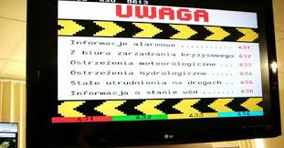


REGIONALNY SYSTEM OSTRZEGANIA
PLATFORMA HYBRYDOWA TVP
ŹRÓDŁA DANYCH
Ostrzeżenie meteorologiczne
Stany wód
Utrudnienia w ruchu drogowym
inne
Informacja SMS dla mieszkańców od 1.07.2015 r.
TVP Regionalna / Naziemna obszar województwa
Strona Internetowa ZUW
Telegazeta
TVP Regionalna str. 430-439
Napisy DVB
w TVP Regionalnej
Aplikacja w telefonie komórkowym

